Slide 1
Exigences
Fonctionnelles
Accès sécurisés pour les frères Gore
Interface intuitive, simple d’utilisation et visuellement agréable
Site permettant de gérer l’intégralité de stock
Techniques
Site en Français uniquement
Développement en Java/JEE
Base de données MySQL

Slide 2
Fonctions Identifiées
Ajouter et retirer un livre
visualiser les disponibilités de l’intégralité du stock
visualiser uniquement les ouvrages en rupture de stock, avec les indications nécessaires au réapprovisionnement (fournisseur, téléphone)
Chaque édition originale (livres neufs) comportera certaines informations requises :
un identifiant unique
une photo
le/les auteur(s) (scénaristes, dessinateurs)
l’éditeur
la quantité en stock
le fournisseur (vendeur initial de l’ouvrage)

Slide 3
Solutions proposées
Web responsive, pour l’utilisation par tablette/smartphone lors des salons, show case, etc.
Un moteur de recherche (auto complétion) puissant servira de système de recherche par titre, auteur, éditeur ou fournisseur afin de faciliter la gestion du stock.
Une interface de synthèse du stock (en bibliothèque, en rupture, statistiques diverses, etc.) pourra compléter les fonctionnalités d’administrations ou même la page d’accueil.

Slide 4
Fonctions développées

Slide 5
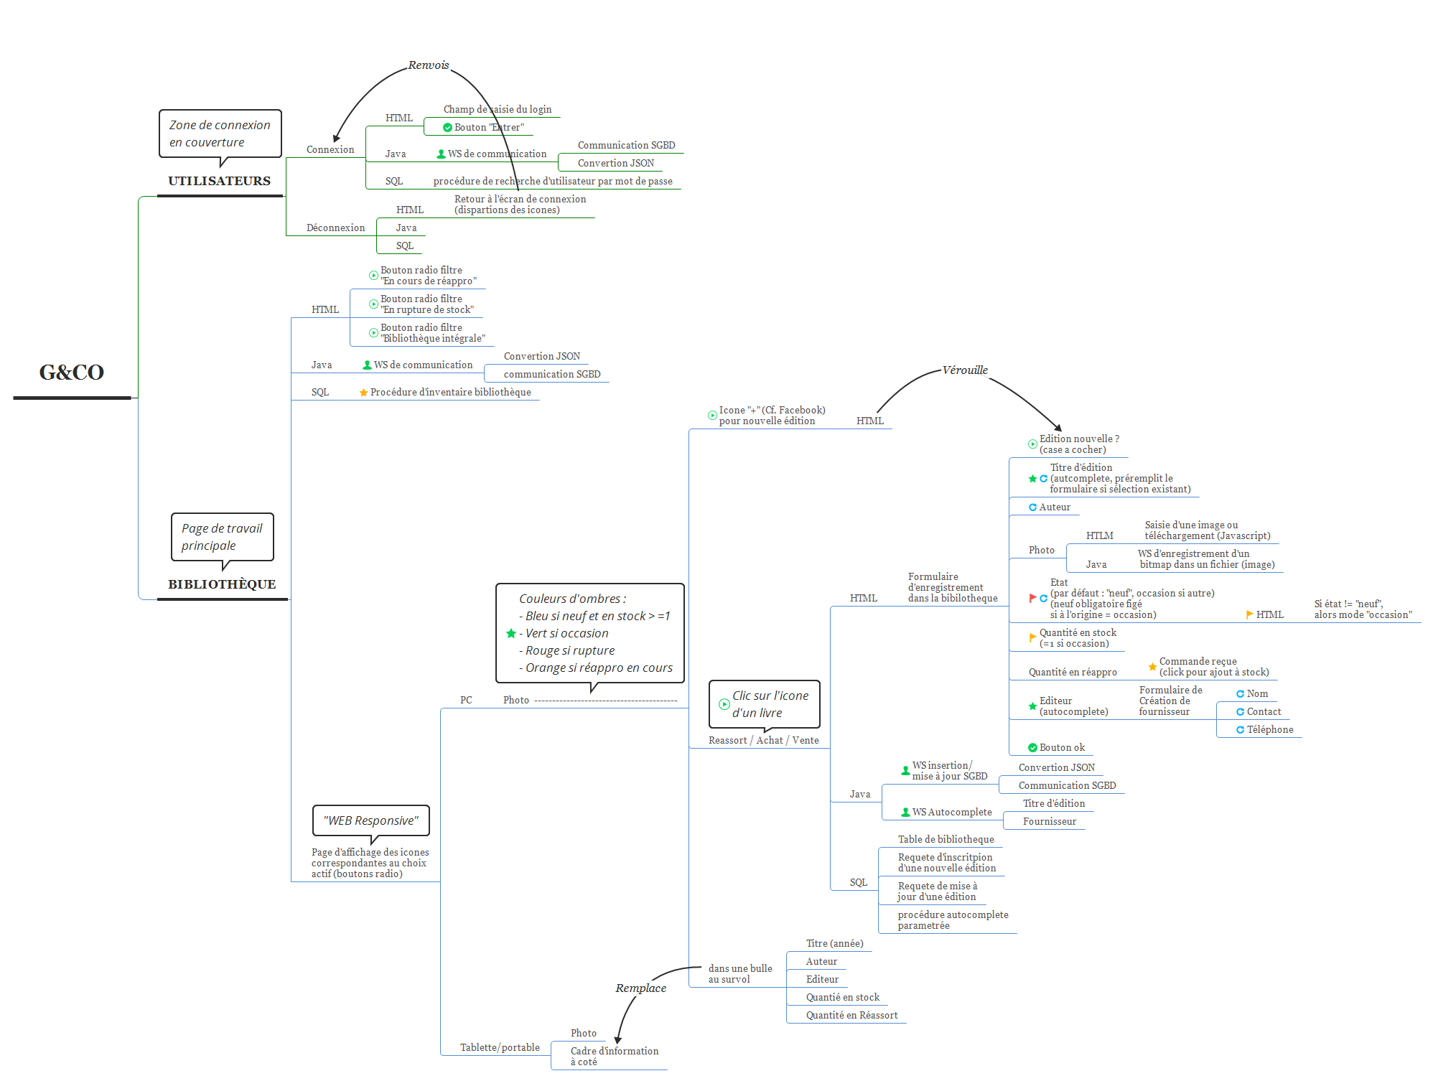
Fonctions développées

Slide 6
Répartition des tâches
Philippe TRICHET
Guillaume BARBEAU
Thomas HADDADI
Jacques HARISON

Slide 7
Reste à faire
Quelles fonctions
Formulaire d’enregistrement dans la bibliothèque
Web service / mise à jour SGBD
Combien de temps
2 jours

Slide 8
Fonctions supplémentaires
Gestion utilisateurs

